Slide 1
THEME: APPLICATION DE GESTION DU PERSONNEL D’UNE ENTREPRISEE
GROUPE 7

Slide 2
MEMBRES DU GROUPES
SILHA JASON (Chef du groupe)
KENGNI JOHAN
ZEBAZE RAYAN
NJOPMO YVAN
DJOUDA PATRIC

Slide 3
SOMMAIRE
INTRODUCTION
PRESENTATION DU PROJET
OBJECTIFS
FONCTIONALITES
INTERFACE
OUTILS UTILISES
CAS PRATIQUES
CONCLUSION

Slide 4
INTRODUCTION
Dans le cadre de la bonne assimilation du cours, il nous a été restitué comme thème l’application de gestion du personnel d’une entreprise. Gérer une entreprise est tout sauf facile au vue de ses différents constituants et du boulot à remplir. Il faut gérer les salaires, absences et conges, département, contrats et fonction de chaque employé de façon dynamique.

Slide 5
PRESENTATION DU PROJET
grande majorité des chefs d’entreprise manager une entreprise n’est pas aussi facile que bon nombre le pense, rien que du fait des nombreux employés, des boulots à effectuer, des contraintes à gérer, des salaires a gérer suivant ses nombres d’heures de travail,… autant de chose. Notre projet essayera bien que mal à remédier à cela ayant une durée de 04 semaines pour sa réalisation.

Slide 6
OBJECTIFS
Pour cette application de gestion simpliste et efficace, nous avons comme objectif :
Simplifier la gestion du personnelle
Contribuer à un travail rentable
Assurer le suivi du personnelle

Slide 7
FONCTIONALITES
Comme fonctionnalités de notre application on peut avoir:
- Se connecter
- S’inscrire
- Ajouter un employé
- Consulter les détails d'un département (nombre d'employés, masse salariale, mission et tout le tralala)
- Ajouter une fonction
- Consulter la liste des fonctions
- Ajouter un contrat
Consulter la liste des contrats
ETC.

Slide 8
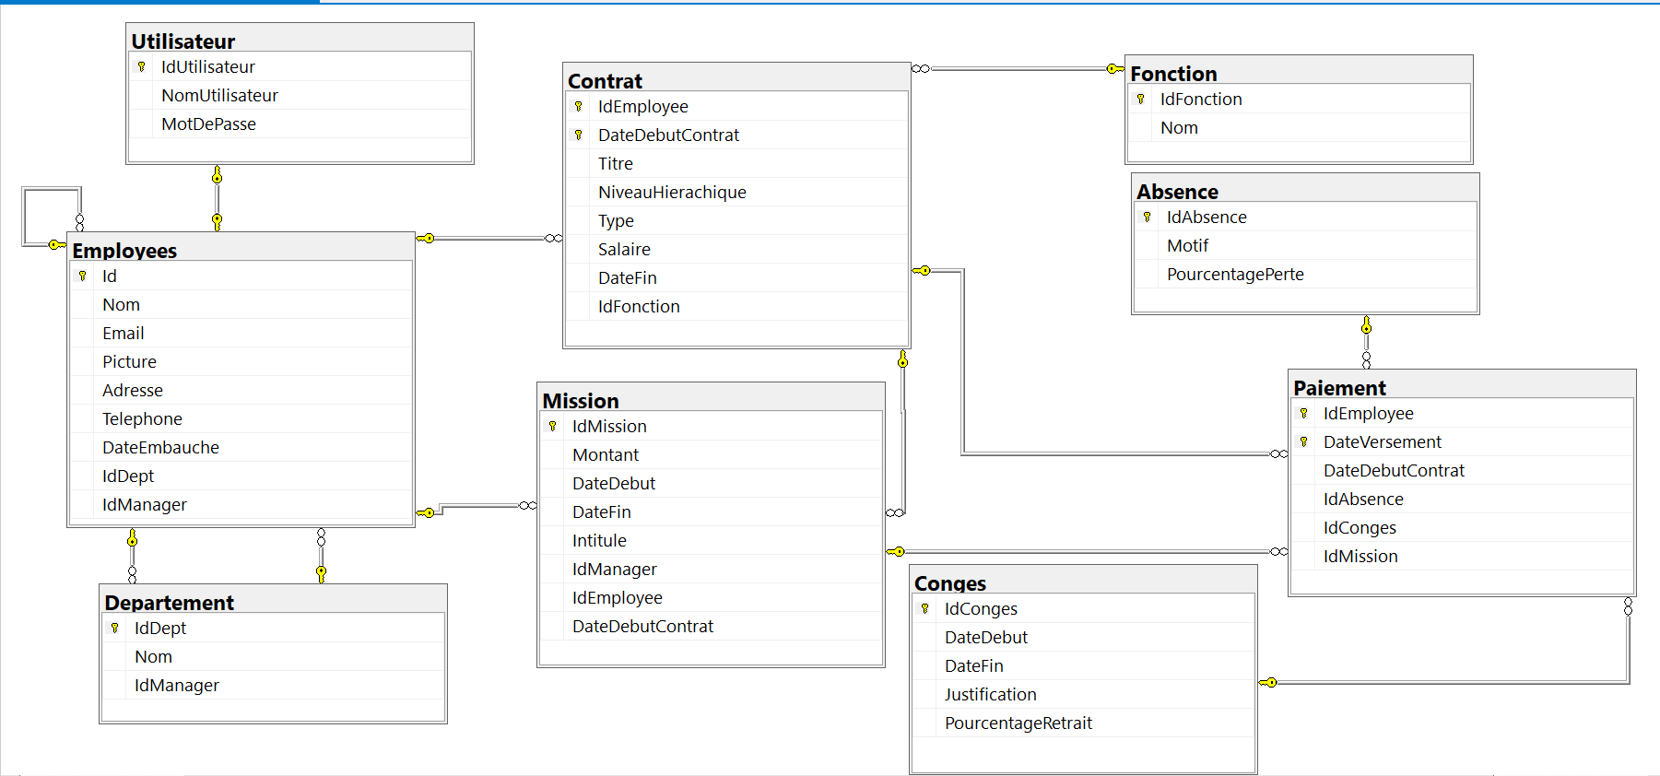
MCD DE L’APPLICATION

Slide 9

QUELQUES INTERFACES
LOGO DE L’APPLICATION

Slide 10


Slide 11
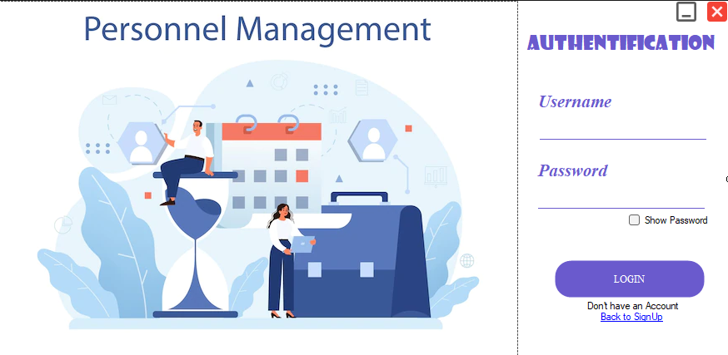

Slide 12
OUTILS UTILISES
Visual Studio
SQL Server
Microsoft EntityFrameWork Core
Microsoft EntityFrameWork Tools

Slide 13
CAS PRATIQUES

Slide 14
CONCLUSION
En somme, il était question pour nous de vous présenter en quelques lignes notre application à travers les différents axes évoqués, de vous présenter les outils qu’on utilisera pour son bon déroulement.

